Slide 1


Cartilla de Objeto Virtual de Aprendizaje basado en consideraciones de Labio y Paladar Hendido.
Investigadores principales:
Stella Pupo Marrugo
Martha Carmona Lorduy
Eduardo Medina
Co- Investigadores:
Andrea Amin Puello
Luisa Serna Flórez

Slide 2
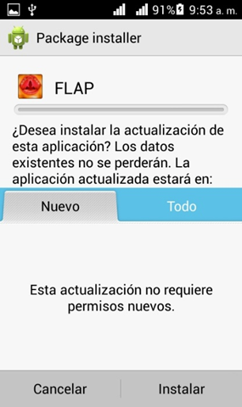

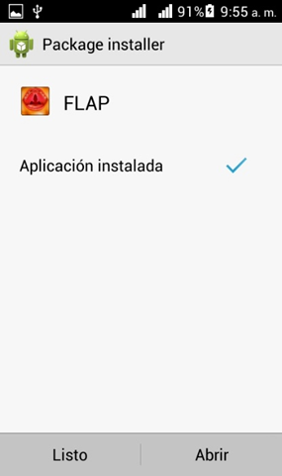
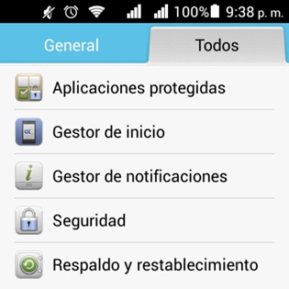
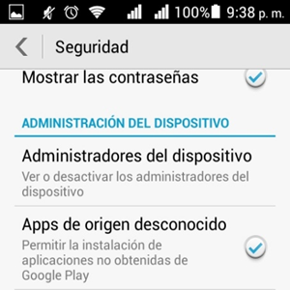
¿Cómo Instalar la Aplicación?
3
Ubicar el lugar donde esta el archivo. Luego seleccione el archivo e instalar.
Descarga la Aplicación al móvil:
Conectar el dispositivo al pc y copiar el archivo.
Pasar la aplicación por medio bluetooth.
1
2
Diríjase a ajustes:
En la opción seguridad, escoja “Apps de origen desconocidos”
Listo! La aplicación ha sido instalada exitosamente.

Slide 3
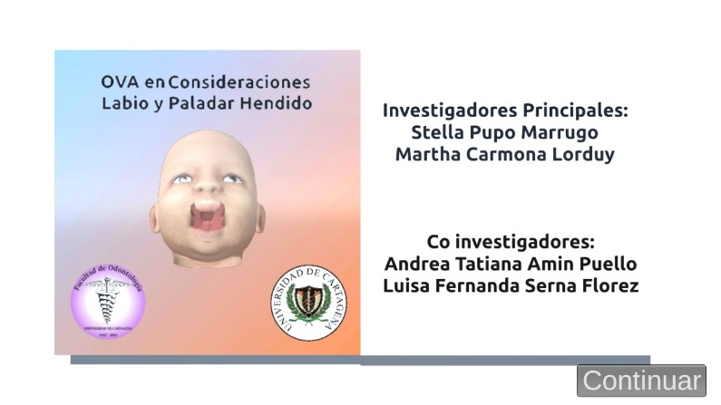
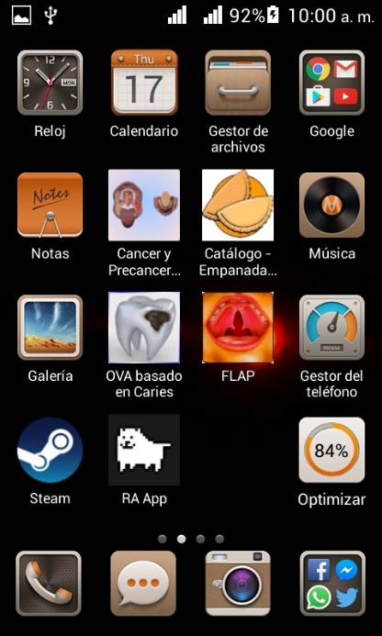
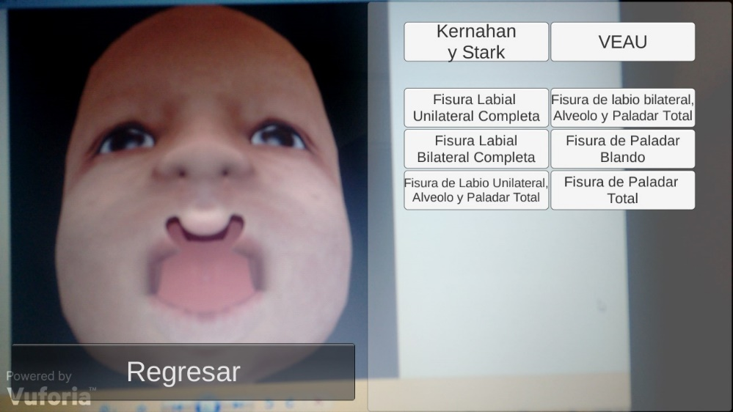
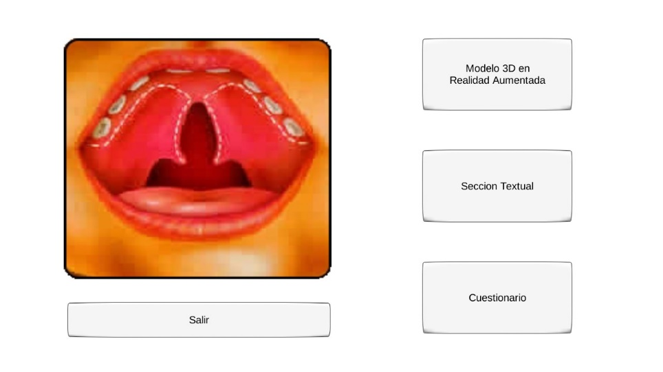
¿Cómo usar la aplicación?
Inicialmente presiona la opción de Modelos 3D en Realidad Aumentada utiliza los marcadores de la cartilla y enfócalos con la cámara.
1
2
Selecciona continuar para acceder al menú principal.
3
Ubica y selecciona el ícono de la aplicación.
¡Dale clic a las opciones y disfruta de su contenido!

Slide 4
Contenido
Modelos 3D en realidad aumentada
Clasificación
Sección textual
Etiología
Embriología
Cuestionario
Tratamiento
Kernahan y Stark
VEAU

Slide 5
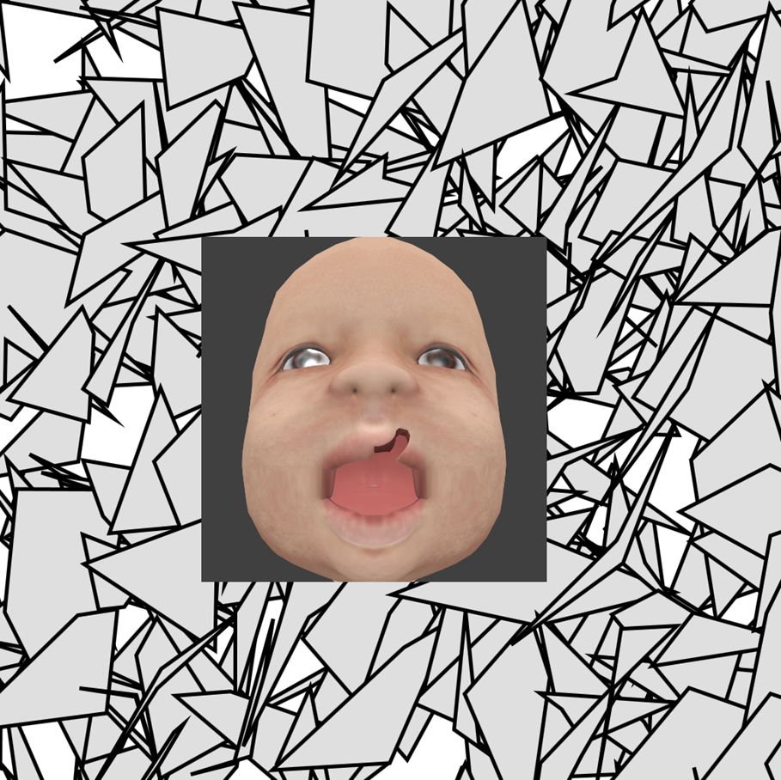
Este aplicativo es una iniciativa propuesta para implementar el uso de tecnologías como herramientas útiles para un aprendizaje didáctico y diferente.
En el contenido del instructivo podrás aprender generalidades acerca de labio y paladar hendido, pero además podrás hacer uso de este aplicativo móvil, para descubrir los marcadores de realidad aumentada, permitiéndote adquirir conocimiento adicional, visualizar objetos virtuales de aprendizaje y evaluar el conocimiento obtenido.
¡Descubre el Marcador!
Si usas el Aplicativo móvil y apuntas con la cámara de tu Smartphone o tu Tablet hacia los marcadores, podrás visualizar objetos virtuales de aprendizaje. Pruébalo: Inicia el aplicativo, Ingresa al Capitulo 1 y ¡Descubre el marcador!

Slide 6
Presencia de labio hendido parcial o total
Malformación congénita
En ocasiones hay compromiso de paladar blando o duro
DEFINICIÓN

Slide 7
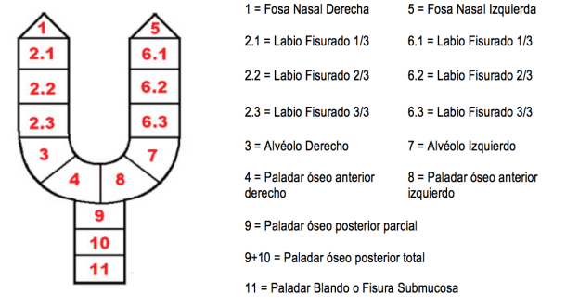
Clasificación de la malformación
Para estandarizar el reporte del labio leporino y el paladar hendido, el Comité de Nomenclatura de la Asociación Americana de Rehabilitación en Paladar Hendido creó un sistema de clasificación que después fue adoptado por la Asociación del Paladar Hendido, pero dado a su alta complejidad este sistema no es el más utilizado.
En una breve revisión podemos destacar las siguientes clasificaciones:
Kernahan y Stark consideran dos grupos básicos: fisura del paladar primario (labio y premaxila) y fisura del paladar secundario (paladar duro y blando posterior al foramen incisivo).

Slide 8
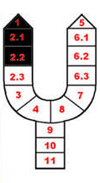
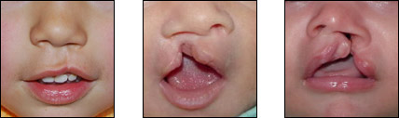
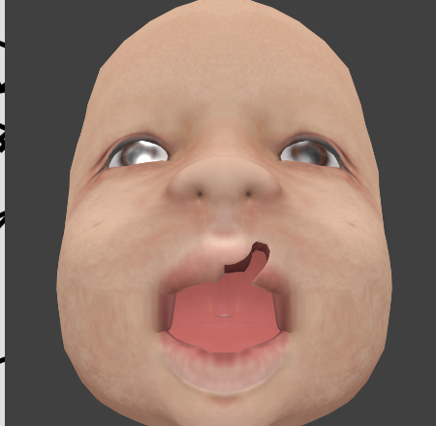
Kernahan y Stark
- Fisura labial unilateral incompleta
Involucra piso de fosa nasal y 2/3 del labio unilateralmente.

Slide 9
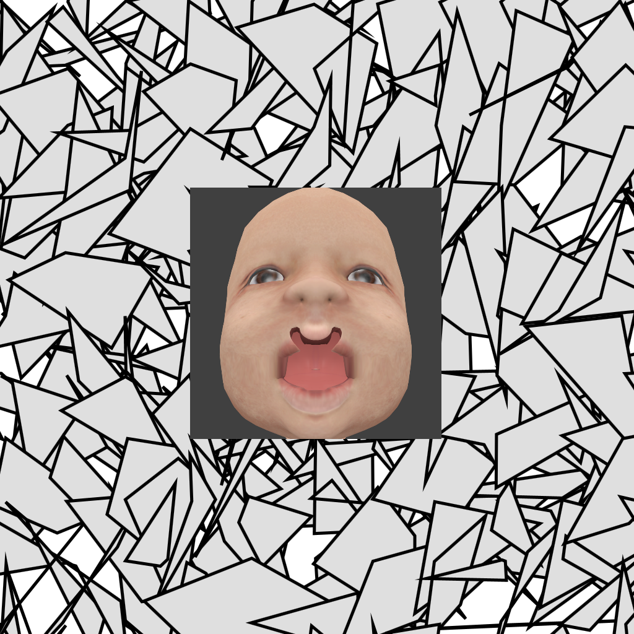
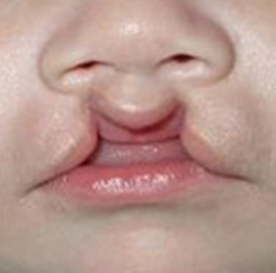
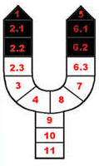
Kernahan y Stark
- Fisura labial bilateral incompleta
Involucra piso de fosa nasal y 2/3 del labio bilateralmente.

Slide 10
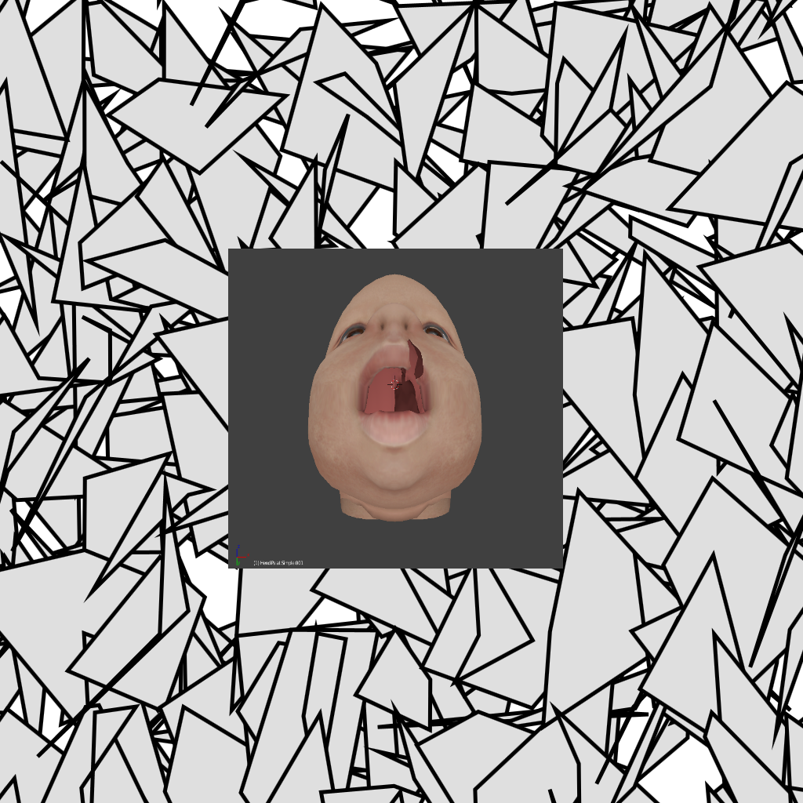
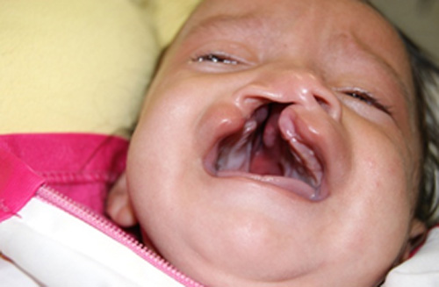
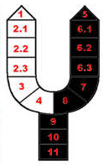
Kernahan y Stark
- Fisura de labio unilateral, alvéolo y paladar total.
Involucra piso de fosa nasal, 3/3 del labio, alveolo, paladar duro y blando de forma unilateral.

Slide 11
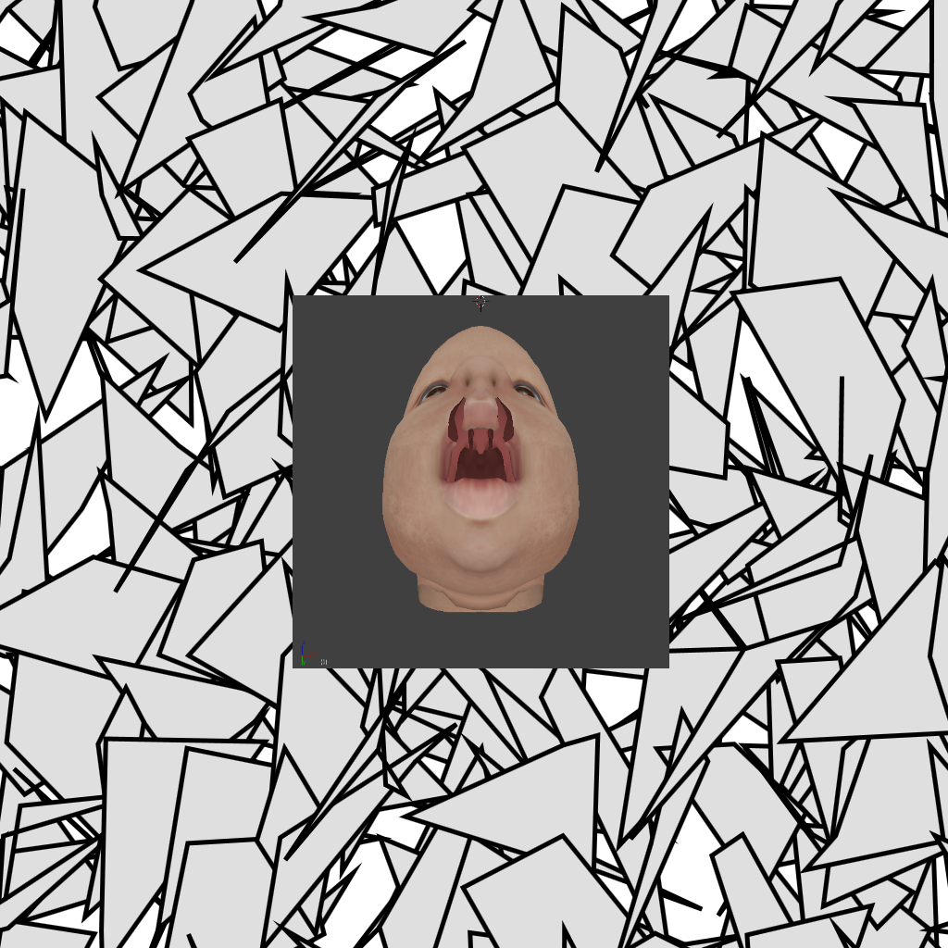
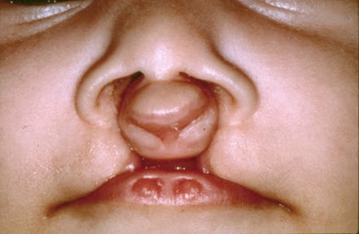
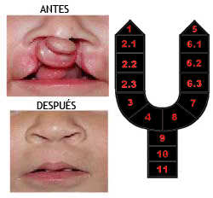
Kernahan y Stark
- Fisura de labio Bilateral, alveolo y paladar total.
Involucra piso de fosa nasal, 3/3 del labio, alveolo, paladar duro y blando de forma billateral.

Slide 12
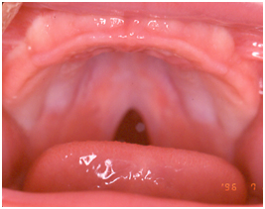
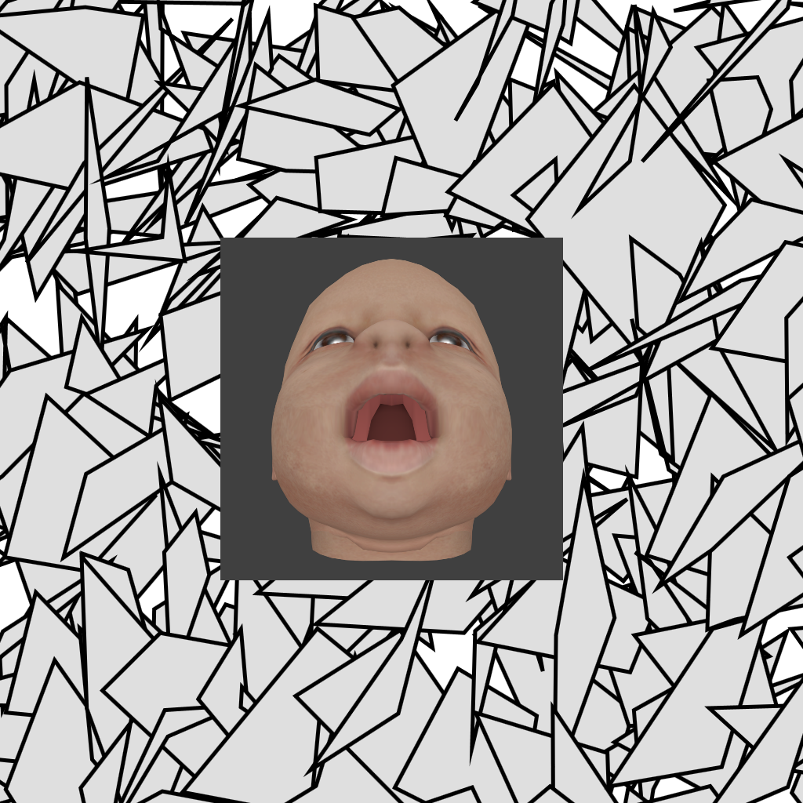
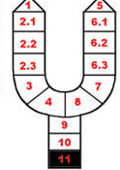
Kernahan y Stark
- Fisura de paladar blando.
Involucra solo paladar blando.

Slide 13
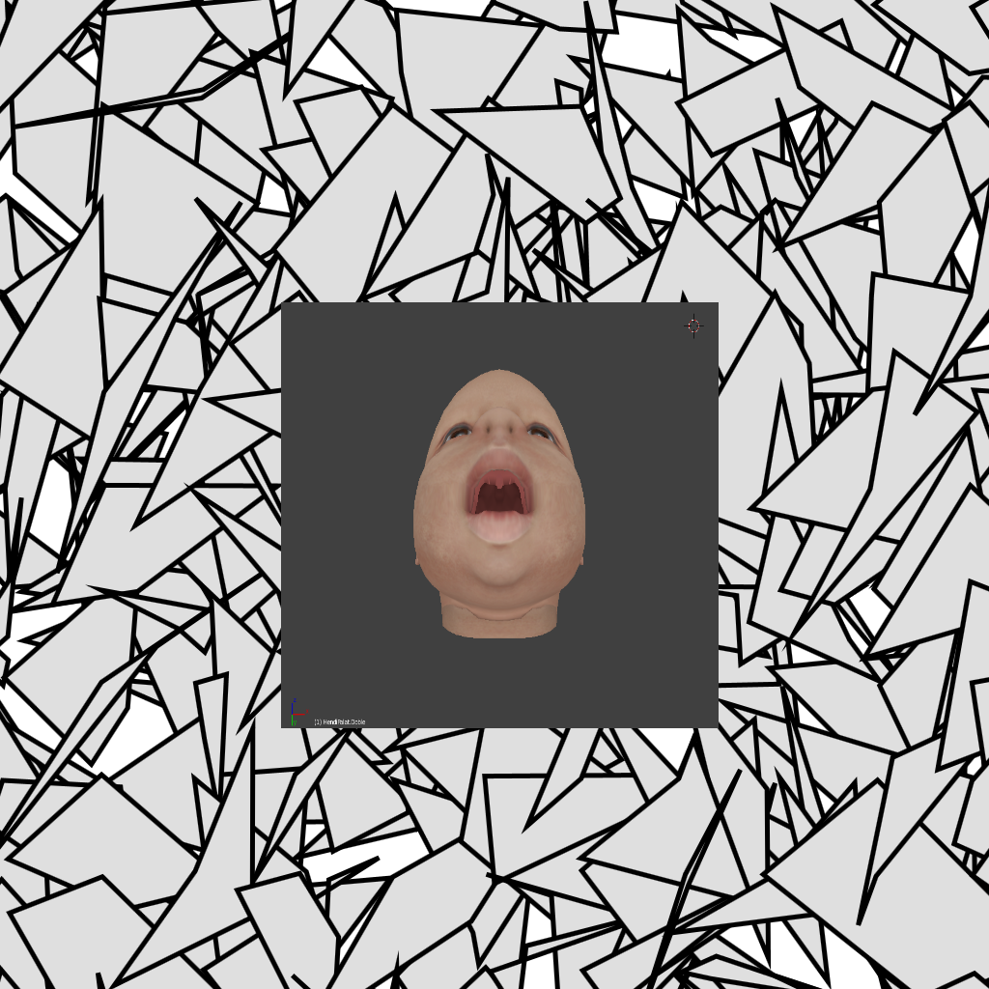
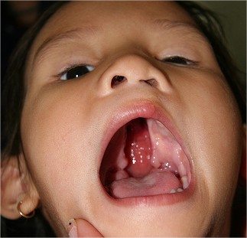
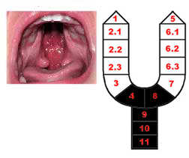
Kernahan y Stark
- Fisura de paladar total
Involucra paladar total.

Slide 14
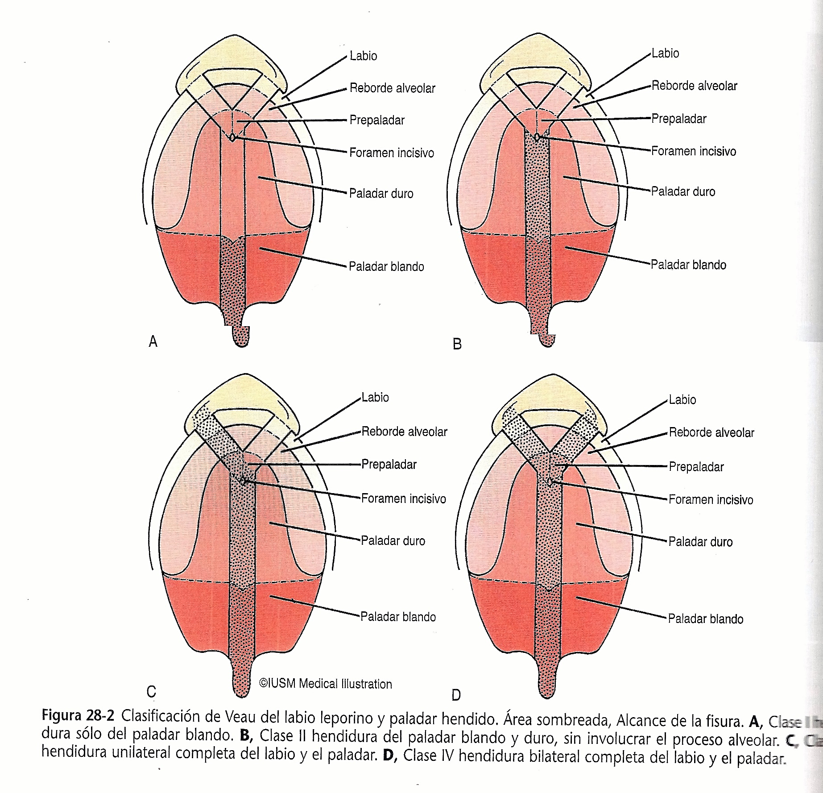
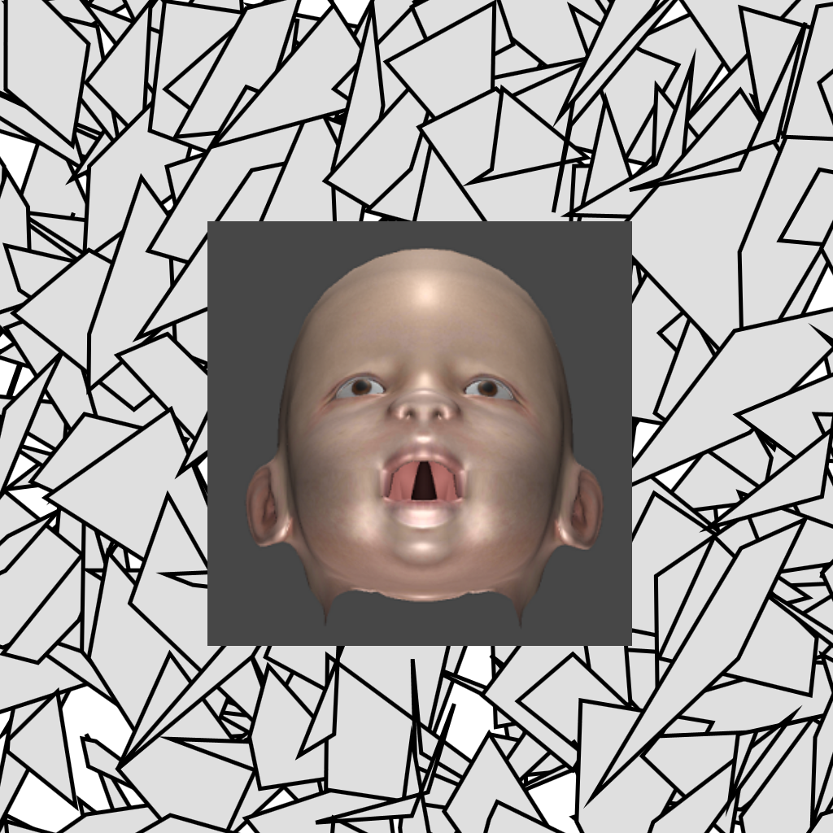
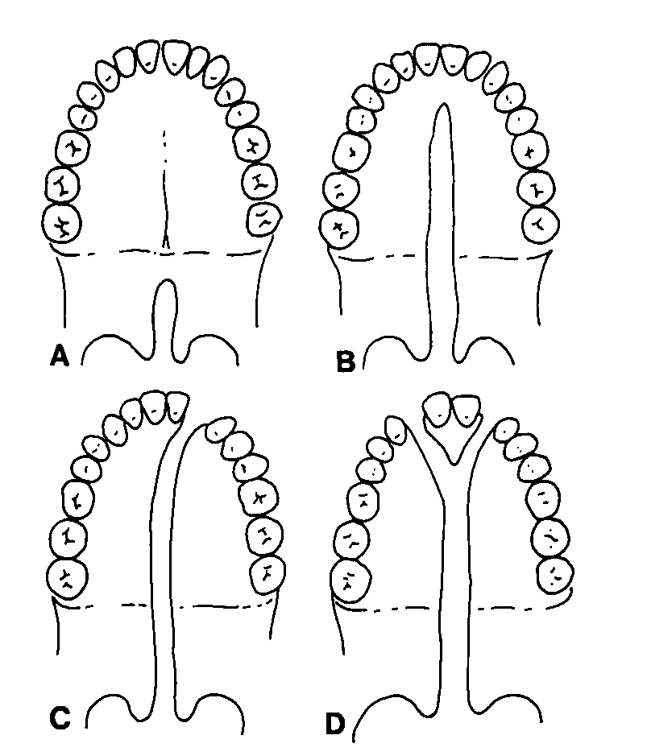
VEAU propuso el sistema de utilización más frecuente.
Clasificó las hendiduras en el paladar de la siguiente manera:
Clase I: involucra solo el paladar blando.
Tomado de: Vázquez-Mahía I, Patiño-Seijas B. Fisura labiopalatina. En: Sociedad Española de Cirugía Oral y Maxilofacial (SECOM). Manual de cirugía oral y maxilofacial. 2.ª ed. Madrid: Martín-Granizo R (coordinador); 2004: 1347-79.

Slide 15
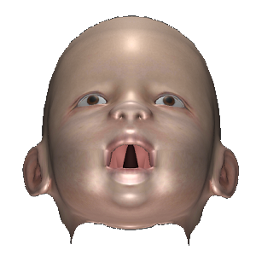
VEAU propuso el sistema de utilización más frecuente.
Clasificó las hendiduras en el paladar de la siguiente manera:
Clase I: involucra solo el paladar blando.
Tomado de: Vázquez-Mahía I, Patiño-Seijas B. Fisura labiopalatina. En: Sociedad Española de Cirugía Oral y Maxilofacial (SECOM). Manual de cirugía oral y maxilofacial. 2.ª ed. Madrid: Martín-Granizo R (coordinador); 2004: 1347-79.

Slide 16

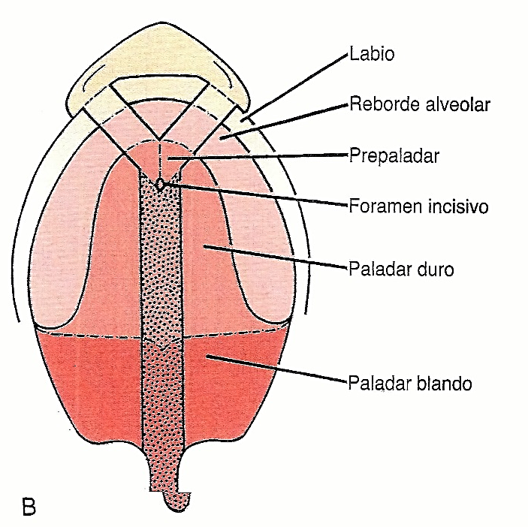
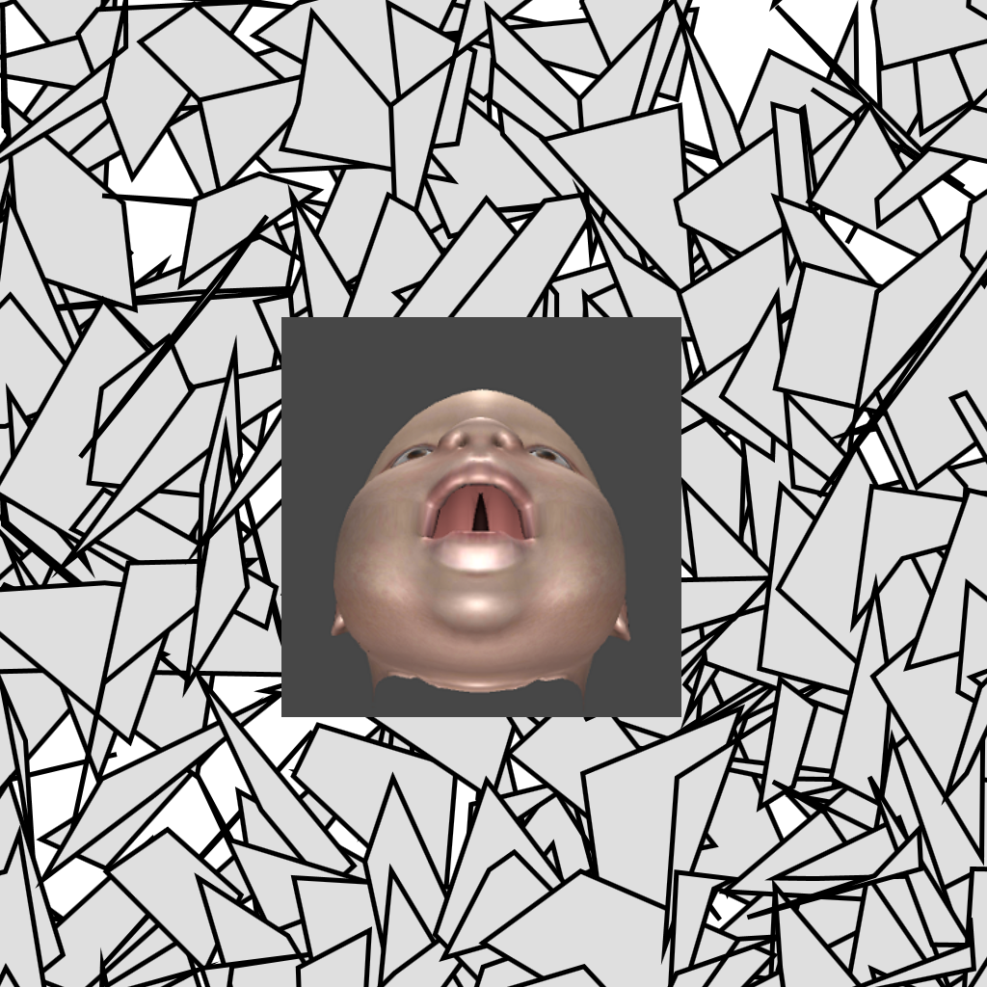
Clase II: involucra los paladares blando y duro, pero no el proceso alveolar.
Tomado de: Vázquez-Mahía I, Patiño-Seijas B. Fisura labiopalatina. En: Sociedad Española de Cirugía Oral y Maxilofacial (SECOM). Manual de cirugía oral y maxilofacial. 2.ª ed. Madrid: Martín-Granizo R (coordinador); 2004: 1347-79.

Slide 17
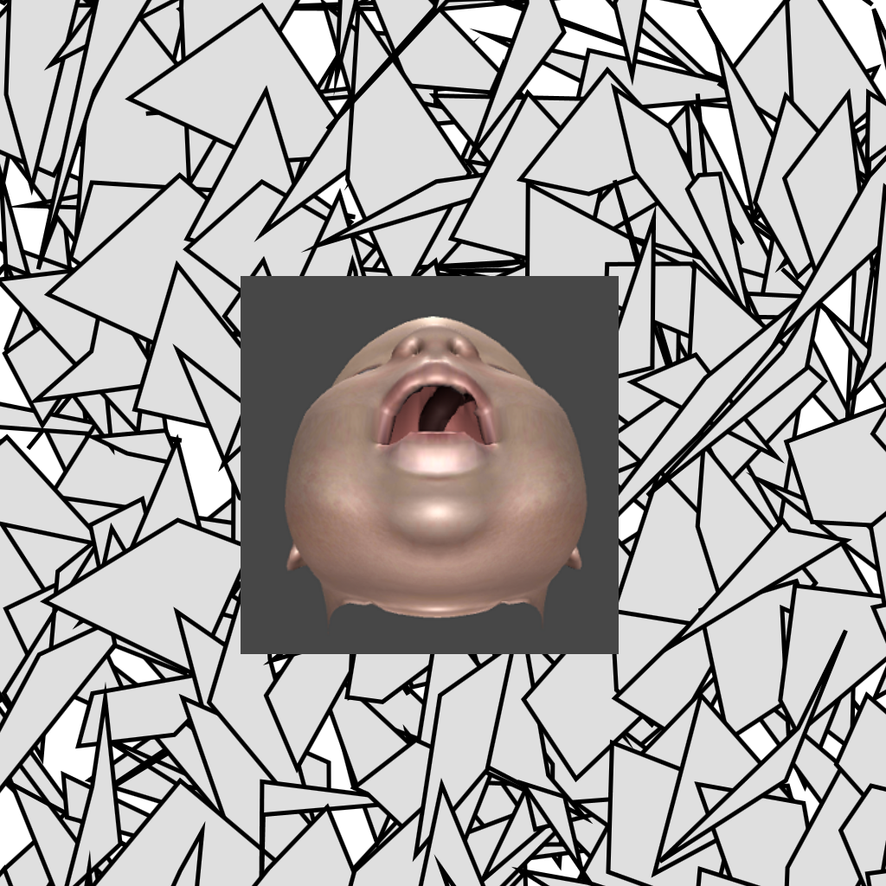
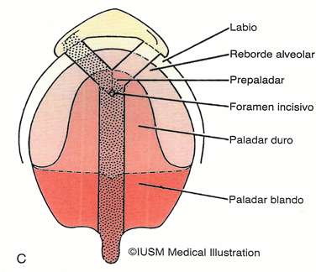
VEAU
Clase III: involucra tanto los paladares blando y duro como el proceso alveolar en un lado del área premaxilar.
Tomado de: Vázquez-Mahía I, Patiño-Seijas B. Fisura labiopalatina. En: Sociedad Española de Cirugía Oral y Maxilofacial (SECOM). Manual de cirugía oral y maxilofacial. 2.ª ed. Madrid: Martín-Granizo R (coordinador); 2004: 1347-79.

Slide 18
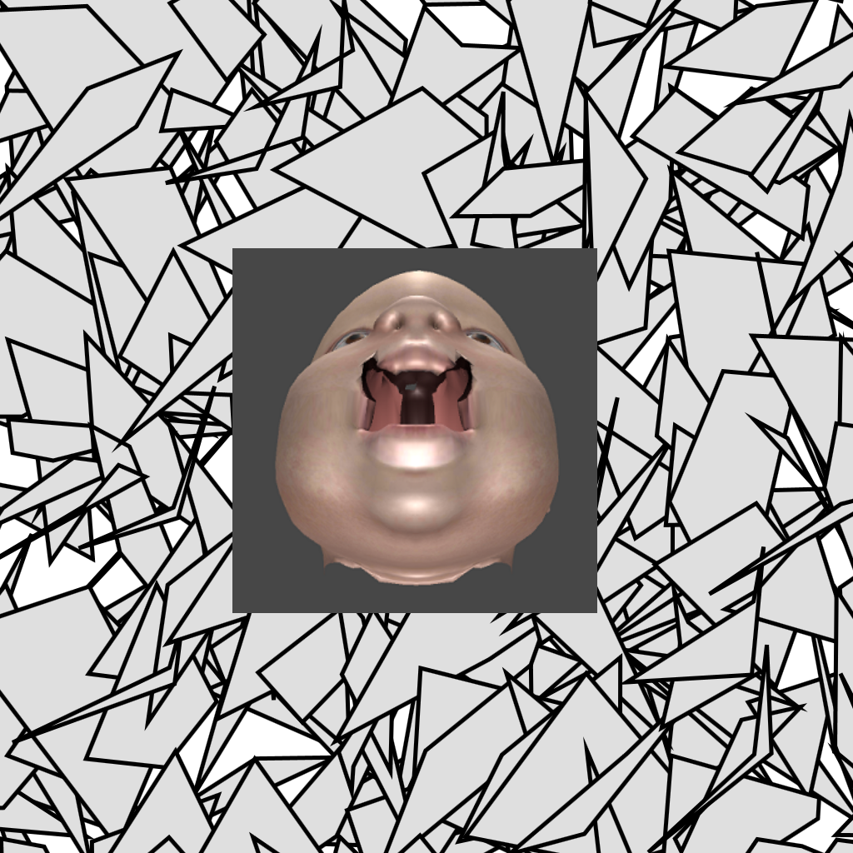

Clase IV: involucra tanto los paladares blando y duro y continúa a través de alveolos en ambos lados del premaxilar, dejándolo libre y a veces móvil.
Tomado de: Vázquez-Mahía I, Patiño-Seijas B. Fisura labiopalatina. En: Sociedad Española de Cirugía Oral y Maxilofacial (SECOM). Manual de cirugía oral y maxilofacial. 2.ª ed. Madrid: Martín-Granizo R (coordinador); 2004: 1347-79.

Slide 19
Debemos tener claro los siguientes conceptos:
Aplasia
Falta de desarrollo de un tejido o de un órgano.
Malformación
Es el producto de la mutación genética localizada en algún cromosoma y que ocasiona defectos en el cuerpo.
Deformación
Es el procesos de adaptación de un tejido a fuerzas que actúan sobre él.

Slide 20
Etiología
Tres grandes categorías: físicas, químicas y biológicas; y a estos factores ambientales, por alterar el desarrollo embriológico produciendo malformaciones, se les ha llamado teratógenos.
Ambientales
Se han propuesto dos posibles factores: Genéticos y Ambientales.
Genéticos
3 Categorías etiológicas:
Herencia monogenética con los siguientes patrones de transmisión: Autosómica dominante, Autosómica recesiva, Recesiva ligada a X, Dominante ligada a X y Y.
Herencia poligénica o multifactorial
Aberraciones cromosómicas.

Slide 21
Embriológicamente ocurre…
La boca del feto se forma durante los primeros tres meses del embarazo. Durante este tiempo, las partes del paladar superior y el labio superior normalmente se unen. Cuando esta unión no ocurre se presenta la fisura labiopalatina.
1. Propone la existencia de un error en la fusión de los extremos libres de los procesos que forman la cara y sugiere como mecanismos patogénicos un retardo o restricción de sus movimientos que evitan que estos procesos se pongan en contacto.
Existen dos teorías:
2. Sugiere que no existen los extremos libres de los procesos faciales, sino que el centro de la cara está formado por una capa bilamelar de ectodermo, por el interior de la cual migra el mesodermo, y si esta migración no ocurre, la débil pared ectodérmica se rompe y origina una hendidura.

Slide 22
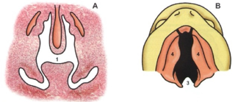
Desarrollo embrionario
Durante la 4ª se forman los arcos branquiales compuestos por mesénquima, Internamente ectodermo y externamente endodermo.
El paladar primario se forma entre la 5ta y 6ta semana. A los 37 días es posible observar cinco procesos: uno frontonasal, dos maxilares y dos mandibulares que darán origen a la cara (paladar primario). (Fig. 1)
Fig.1 representación esquemática en A, de un corte frontal de la cabeza embrionario mostrando la lengua (1) en su posición vertical. En B, vista ventral de la premaxila (2), del septo nasal (3) y de los procesos palatinos (4). (según Langman).
Tomado de: 1. SADLER TW. Embriología Médica de Langman. 7.ª Edición Ed. Panamericana 1996. 2. SMITH JR. Accessory enteric formations

Slide 23
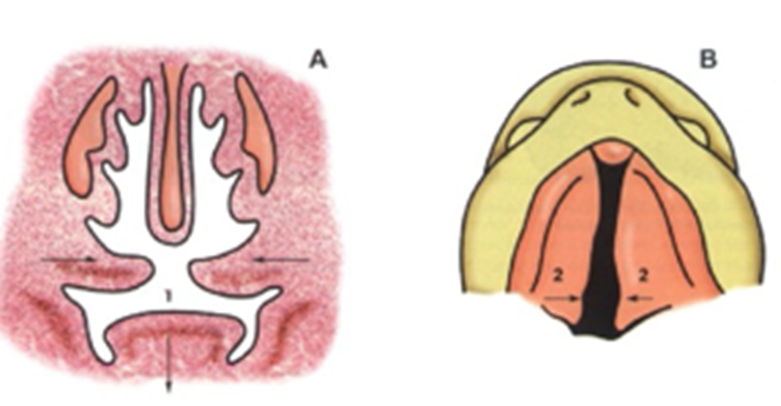
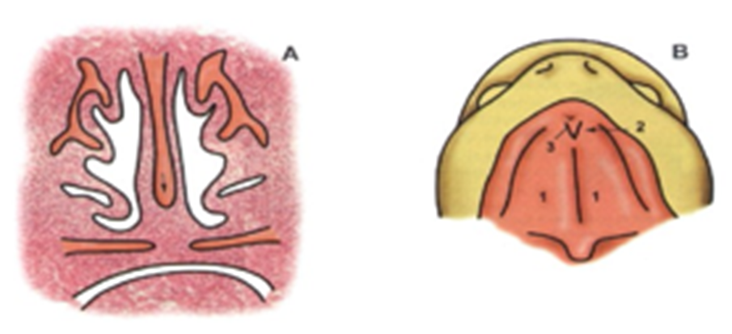
El paladar secundario se forma entre la 7ma y 8va semana. También se da migración lingual. (Fig. 2)
Ambos paladares se fusionan entre la 10ma y 11va semana. (Fig. 3)
Fig.3 Esquema A y B evidenciando la fusión de los procesos palatinos (1) con la premaxila (2), marcando definitivamente la separación de la cavidad nasal de la bucal. La papila incisiva (3) demarca el punto donde ocurrió la fusión entre estos procesos. (Según Langman).
Tomado de: 1. SADLER TW. Embriología Médica de Langman. 7.ª Edición Ed. Panamericana 1996. 2. SMITH JR. Accessory enteric formations

Slide 24
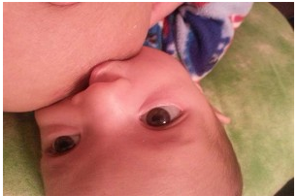
Implicaciones funcionales asociadas a labio y paladar hendido
Alteraciones en la alimentación
Desafortunadamente, en el niño fisurado la succión está alterada por las condiciones bucales inherentes a la fisura, a lo que se añade la desorientación de la madre para alimentar al niño. La falta de integridad anatómica y la comunicación entre la cavidad bucal y nasal hacen que la regurgitación de leche hacia la cavidad nasal y un aumento de la deglución de aire en el trascurso de su alimentación originen frecuentes vómitos o atragantamientos. A pesar de estos inconvenientes la alimentación materna ofrece al niño fisurado la mejor forma de estimular el desarrollo de la musculatura orbicular, precediendo a la queiloplastia y mejorando el pronóstico quirúrgico.
Monserat Soto Enrique R, Baez R Roberto, Bastidas Ramiro, Ghanem A Alexis, Cedeño M José Adolfo, Maza Windy. Labio y Paladar Hendidos. Acta odontol. venez [Internet]. 2000 Sep [citado 2016 Jun 24] ; 38( 3 ): 15-20. Disponible en: http://www.scielo.org.ve/scielo.php?script=sci_arttext&pid=S0001-63652000000300004&lng=es.

Slide 25
Eficiencia masticatoria alterada
La morfología de las arcadas al mismo tiempo que la integridad de los dientes y salud de los tejidos periodontales de sostén son indispensables para alcanzar una oclusión correcta y satisfactoria. Es lógico pensar que las limitaciones de un menor número de dientes y la alta incidencia de la compresión maxilar limita la eficiencia en la masticación en el paciente afectado de fisura. El impacto de la fisura en la configuración y forma de la arcada fruto de la falta de continuidad en el reborde maxilar, establece ya desde los primeros días de vida diferentes desequilibrios en la musculatura peribucal, la mayor parte de las veces con componentes asimétricos.

Slide 26
Alteraciones en la respiración y mucosa nasal
El constante traumatismo provocado por la agresión de líquidos y alimentos que entran en contacto con una mucosa nasal, exclusivamente preparada para recibir aire durante los primeros años de vida, acarrea respuestas de inflamación, edema o hipertrofia, comprometiendo el flujo aereo intranasal. Esta situación en la mayor parte de las ocasiones se ve agravada por el colapso del segmento menor fisurado reduciendo el compartimento nasal de este lado desde que la cirugía primaria se realiza. Al quedar involucrada anatómicamente la vía aérea superior, el paciente con fisura manifiesta importantes dificultades en su respiración nasal transformándose en un respirador bucal en potencia cuando un aumento del flujo aéreo es solicitado.

Slide 27
El tratamiento está en manos de…
Ginecobstetricia
Pediatría
Genética
Enfermería
Nutrición y Dietética
Odontopediatria y Ortopedia maxilar
Ortodoncia
Periodoncia
Rehabilitación Oral
Anestesia
Cirugía Plástica y Maxilofacial
Otorrinolaringología
Psicología
Fonoaudiología
Fisioterapia

Slide 28
Ginecobstetricia
Inicio del proceso de diagnóstico y tratamiento de un defecto facial, al igual que el diagnostico precoz.
Asesoramiento acerca de los controles prenatales y de hacer las pruebas clínicas comprobatorias del diagnóstico, como la amniocentesis.
Recibe al recién nacido y supervisa al equipo de trabajo para que se aspire adecuadamente al neonato.

Slide 29
Pediatría
Enfermería
Eje a todos los otros especialistas y a la familia.
Vigilar que el esquema de vacunación se cumpla.
Evitar las infecciones recurrentes y determinar si hay presencia de los más de 300 síndromes que pueden estar asociados a esta patología.
Después de la cirugía del paladar pueden ocurrir dolores de oído por la inflamación de la garganta. Esto debe ser revisado por el pediatra, quien debe indicar la farmacoterapia necesaria para evitar edema y sintomatología que haga reaccionar con llanto al niño y forzar la musculatura del paladar y la perioral.
En enfermería los padres recibirán atención especial sobre todos los cuidados posquirúrgicos.
Entrenar a la familia sobre el cuidado de los niños. Indicando la adecuada técnica para recibir leche materna, como debe succionar

Slide 30
NUTRICIÓN Y DIETÉTICA
Consejos Generales de alimentación
Durante las primeras semanas después de la cirugía, el departamento de nutrición y dietética deben realizar un esquema especial de alimentación.
Recalcar la importancia de la leche materna y la acción cicatrizal del calostro.
Durante las comidas, sostenga a su bebé en posición vertical, o semi-vertical. Esto ayuda a que la leche fluya hacia la garganta.
Haga eructar a su bebé con frecuencia. Los bebés con hendiduras tienden a tragar más aire que otros bebés, por lo que necesitan también eructar más.
Trate de ser paciente. Con un poco de tiempo y práctica, se volverá una experta en alimentar a su bebé.

Slide 31
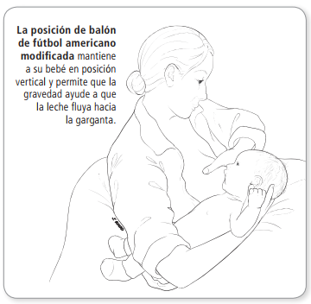
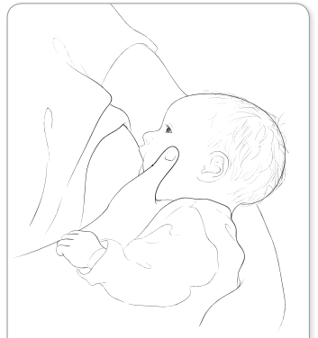
PENDIENTE DE CAMBIO
Con la posición de “mano de bailarina”, usted sostiene la barbilla y la mandíbula del bebé:
• Deslice la mano hacia adelante bajo su seno, de manera que pueda sostener su seno con 3 dedos en lugar de 4.
• Haga una “U” con su pulgar e índice y apoye con cuidado la barbilla de su bebé en la base de la “U”.
Tomado de: https://intermountainphysician.org/_layouts/Custom/KnowledgeRepository/KrDocumentFetch.aspx?target=document&ncid=522579681&tfrm=default

Slide 32
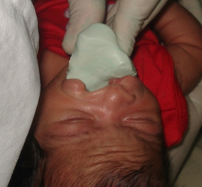
ODONTOLOGÍA
Odontopediatria y Ortopedia Maxilar
El tratamiento se inicia con placas obturadoras palatinas, las cuales van a permitir la deglución y el desarrollo de las apófisis palatinas del maxilar superior y la oclusión dentaria.
Antes de la cirugia para cerrar el paladar hendido, el odontopediatra deberá tomar impresiones y radiografías cefálicas laterales, para observar los cambios que vengan con el crecimiento y la cirugia.
La ortopedia realizada desde el primer mes hasta la cirugia tiene como objetivo un acercamiento y alineamiento de los segmentos fisurados, disminuyendo la tensión de las partes blandas.
Tomado: Clinica Posgrado Odontopediatria, Universidad de Cartagena, Facultad de Odontologia.

Slide 33
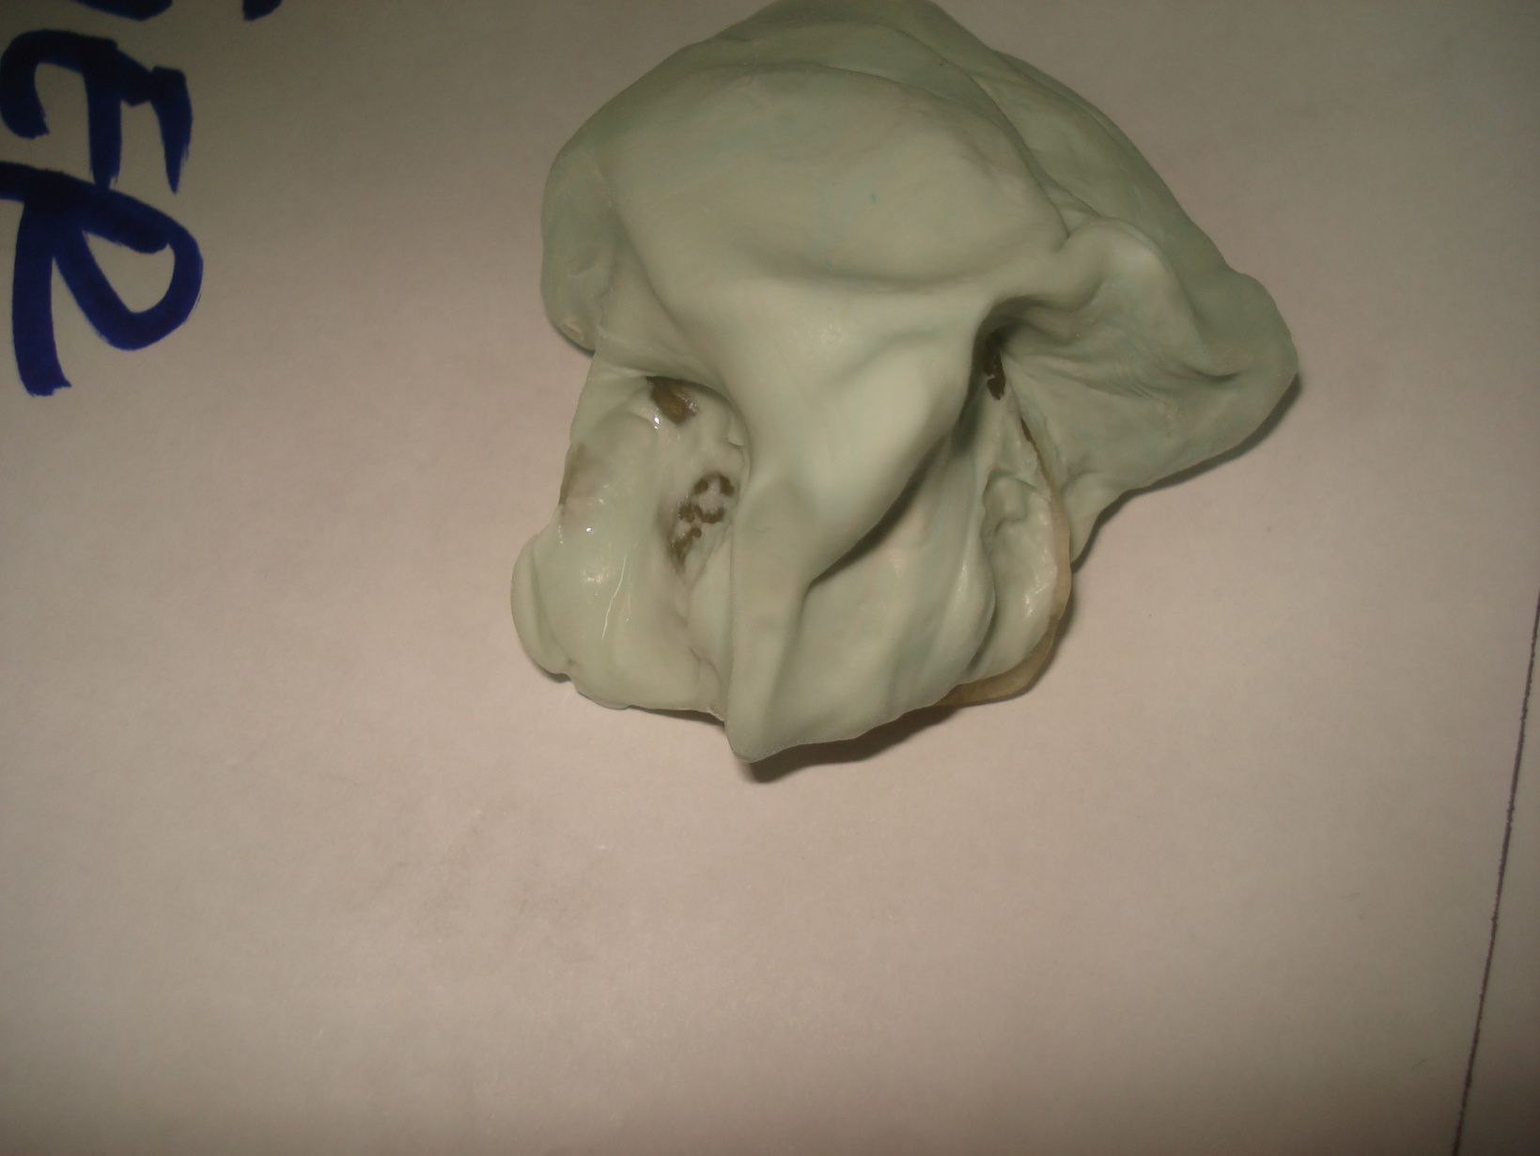
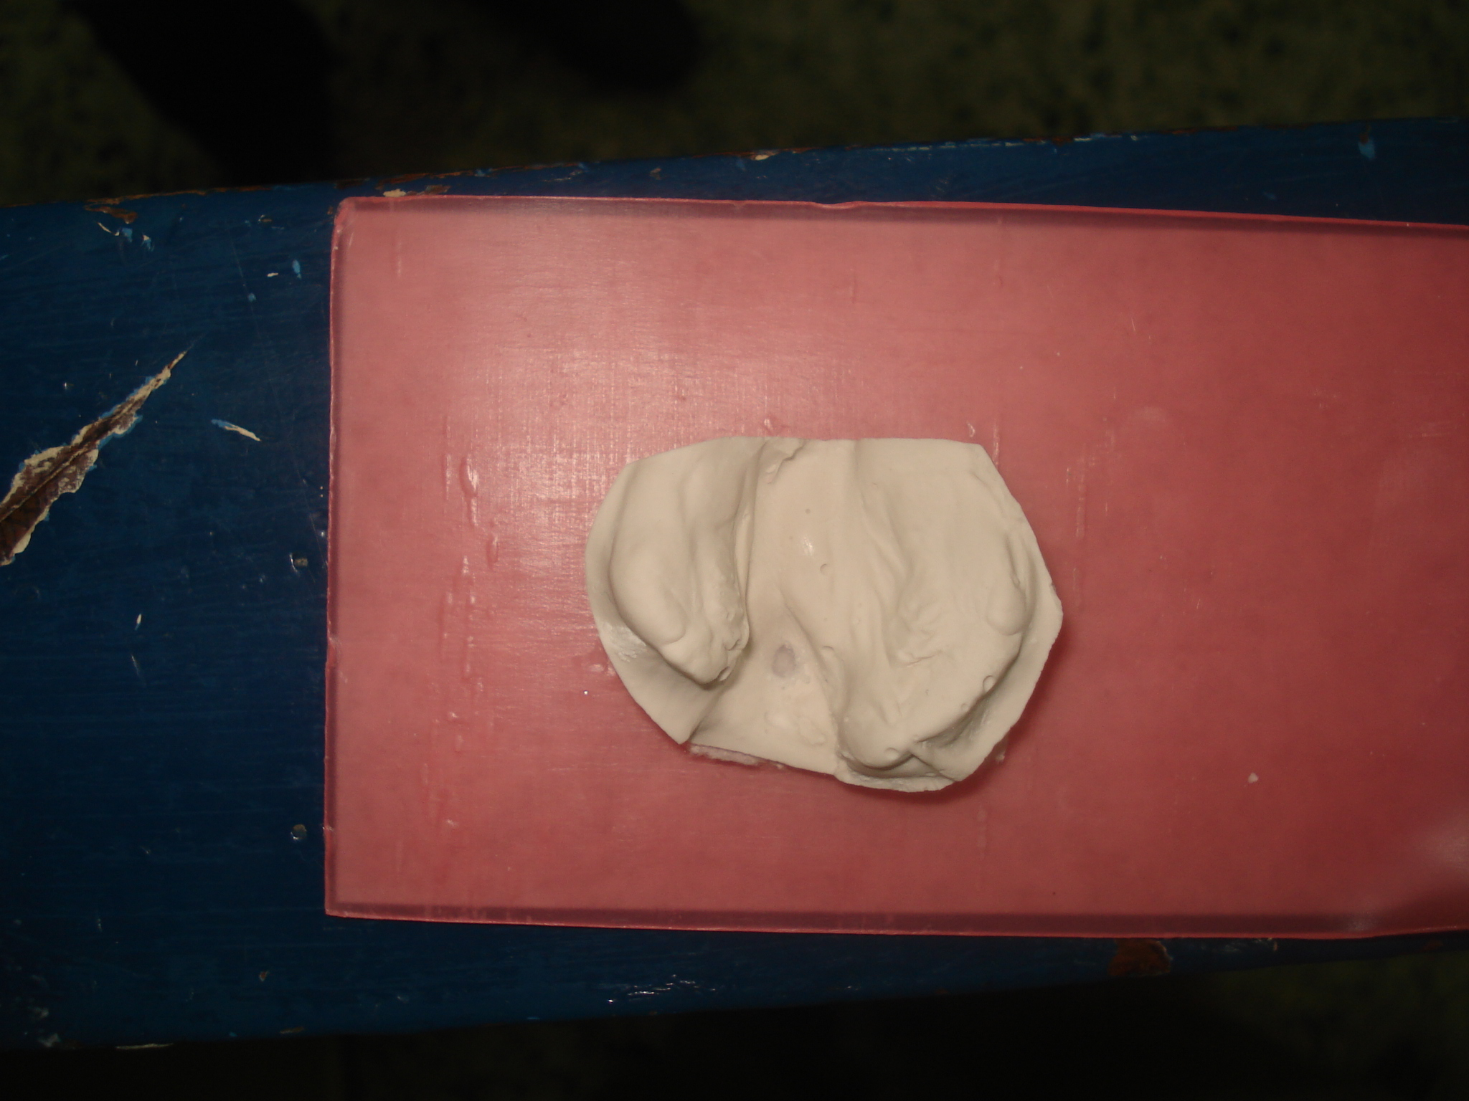
Se confecciona una placa por medio de desgastes de yeso y colocación de cera para estimular el crecimiento óseo hacia la línea media, sin colapsar el paladar procurando hacer que el resultado final sea lo más parecido a un paladar normal de esa edad.
Se reconoce en la impresión un segmento menor colapsado y un segmento mayor desplazado hacia afuera.
Tomado: Clinica Posgrado Odontopediatria, Universidad de Cartagena, Facultad de Odontologia.

Slide 34
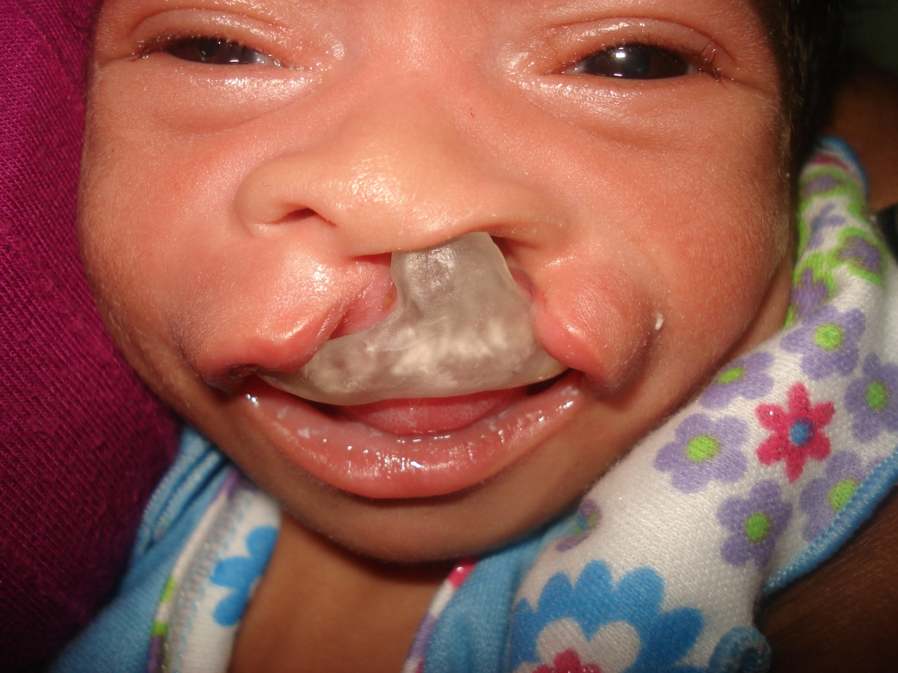
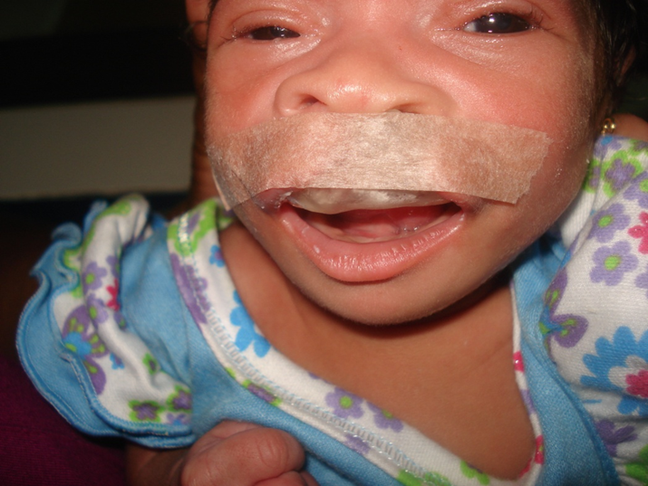
Además se realiza lo que llaman tutor nasal cuya función será la de levantar la columnela nasal, estirar el ala nasal para mejorar los resultados de la plastia. Los resultados son estos:
COLUMNELA
ZONA ISQUEMICA
TUTOR
Tomado: Clinica Posgrado Odontopediatria, Universidad de Cartagena, Facultad de Odontologia.

Slide 35
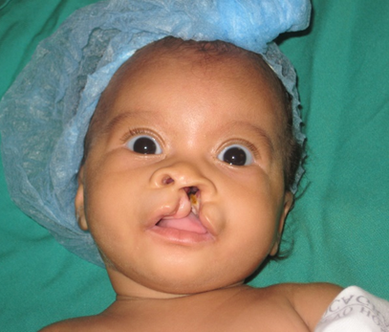
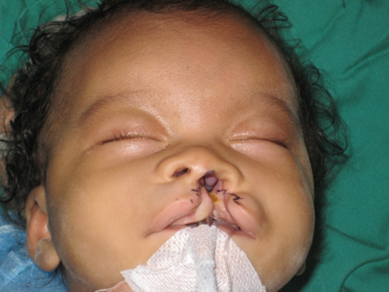
Cirugía plástica y maxilofacial
Objetivo:
Conseguir que tenga labios y nariz que no presenten grandes defectos, crecimiento maxilar adecuado, buena oclusión dental y buena articulación de las palabras
El momento sistémico en el que se pueden iniciar las cirugías es la regla del 10: 10 semanas de vida extrauterina, 4,5kg (10 libras) de peso y 10 gramos de hemoglobina.
El paciente necesita cirugías Primarias y Secundarias. Entre las Primarias se encuentran la Queilorrafia o cierre del labio y la Palatorrafia o cierre del paladar; las Secundarias comprometen las fases estéticas posteriores al final del crecimiento.
La hendidura no se repara hasta que el niño tiene más de un año. Existen 3 casos en los que se realiza precozmente:
1. Ayudar al paciente a hablar bien, lo cual requiere un paladar con movilidad.
2. Ayudar a reestablecer la función del musculo de la trompa auditiva palatal a fin de escuchar.
3. Establecer la función dental.
Tomado: Clínica Posgrado Odontopediatría, Universidad de Cartagena, Facultad de Odontología.

Slide 36





SE REALIZAN LOS CORTES Y SE UNEN LOS SEGMENTOS NASALES
SE SUTURA EL LABIO UNIENDO LOS DOS SEGMENTOS DESDE LA MUCOSA HASTA LA PIEL
SE DELIMITA LA INCISIÓN
SE COLOCA UN TUTOR QUIRÚRGICO PARA EVITAR EL COLAPSO DE LA ALETA NASAL
Tomado: Clínica Posgrado Odontopediatría, Universidad de Cartagena, Facultad de Odontología.

Slide 37

Ortodoncia
Debido a las anomalías es posible que los dientes no logren erupcionar normalmente, por lo que a menudo es necesario un tratamiento de ortodoncia, que puede incluir interconsulta con periodoncia y rehabilitación, por la falta de uniformidad en los tejidos comprometidos.
Tomado: Clinica Posgrado Odontopediatria, Universidad de Cartagena, Facultad de Odontologia.

Slide 38
Rehabilitación
Actúa en pasos intermedios.
Se han implementado implantes oseointegrado para reemplazar el lateral.
Se debe hacer una alveoloplastia

Slide 39
OTORRINOLARINGOLOGÍA
PSICOLOGÍA
El oído medio puede llenarse de fluido que impide el movimiento del tímpano y de los huesecillos y puede llevar a una pérdida de la audición, en este caso se puede drenar el tímpano y si existen infecciones pueden ser tratados con antibióticos.
Complicaciones psicosociales como disfunciones conductuales, insatisfacción con la apariencia facial, depresión y ansiedad. Además de presentar problemas de adaptación social al presentar alteraciones de la voz, respiratorias, articulación de la palabra, modificaciones auditivas y deficiencias discriminatorias de los sonidos.

Slide 40

FONOAUDIOLOGÍA
El fonoaudiólogo realiza pruebas para identificar cualquier dificultad en la audición. Cuando ni el niño ni los padres identifican los problemas auditivos, el resultado puede ser un retraso en el desarrollo del habla y el lenguaje y desempeño deficiente en la escuela.
Hay dos períodos del desarrollo que hay que considerar:
Antes que el paladar se cierre: desde que el niño nace hasta que el paladar se cierra quirúrgicamente.
Después que el paladar se cierra: es necesario determinar si su función es suficiente para el lenguaje.
Tomado de: Mcheik J, Sfalli P, Bondonny J, Levard G. Early repair forinfants with cleft lip and nose. Int J Pediatr Otorhinolaryngol 2006; 70: 1785-90.

Slide 41

FISIOTERAPIA
Se sugiere esta etapa cuando los niños desarrollan alteraciones de postura, tienen disfunciones de la articulación temporomandibular o requiere algún tipo de terapia para los síndromes que se encuentran asociados a esta deformidad.
Tomado de: Mcheik J, Sfalli P, Bondonny J, Levard G. Early repair forinfants with cleft lip and nose. Int J Pediatr Otorhinolaryngol 2006; 70: 1785-90.

Slide 42
Epidemiología…
Cuadro clínico más frecuente:
Defecto congénito más frecuente que afecta las estructuras maxilofaciales del hombre.
Labio fisurado aislado o asociado a una fisura palatina
NOTA:
Generalmente se encuentran aisladas, en otras ocasiones pueden asociarse a otras malformaciones craneofaciales como, Microsomía Hemifacial y Síndrome de Treacher-Collins.

Slide 43
CUESTIONARIO
CAPITULO I
1. ¿En que semanas del desarrollo embriológico del feto se forman los arcos branquiales?
a. 1era y 2da semana
b. 4ta y 5ta semana
c. 5ta y 6ta semana
d. 8va y 9na semana
2. La fisura labial se debe a una falla entre los procesos ____________ y _______________ que crecen, contactan y se fusionan de acuerdo a una información precisa en tiempo y posición, para dar origen a una lámina epitelial media que se transforma en tejido mesenquimático.
a. nasal lateral y maxilar
b. palatino mediano y maxilar
c. palatino lateral y maxilar
d. Frontonasal y maxilar

Slide 44
3. ¿En qué semana de desarrollo embrionario es posible observar una fisura ya establecida?
a. Quinta semana
b. Cuarta semana
c. Decima semana
d. Sexta semana
4. De los siguientes enunciados, elija cual corresponde a la etiología de la Fisura de labio y paladar hendido.
a. Estrés emocional como principal factor de riesgo.
b. La teoría causal que inevitablemente resulta en la malformación es la “multifactorial”, que incluye las variantes genéticas y ambientales.
c. El uso de las drogas anticonvulsionantes, las infecciones víricas, la epilepsia, radiaciones ionizantes, deficiencias nutricionales, alcoholismo y tabaco determinan la presencia de la fisura de labio y /o paladar.
d. La presencia de Fisura de labio y paladar hendido se atribuye a cualquier factor adverso al medio uterino que entre en contacto con el feto durante el periodo embrionario.

Slide 45
CAPITULO II
5. La clasificación de Kernahan y Stark consideran el siguiente número de grupos básicos en el cual se fundamenta:
a. Dos grupos básicos; fisura del paladar primario (labio y premaxila) y fisura del paladar secundario (paladar duro y blando posterior al foramen incisivo).
b. Tres grupos básicos; fisura de labio, fisura de paladar, fisura de labio y paladar;
c. Dos grupos básicos; fisura del paladar duro y fisura del paladar blando.
6. Según la clasificación de Veau, ¿cuál es la clase que involucra tanto los paladares blando y duro como el proceso alveolar en un lado del área premaxilar?
a. Clase I
b. Clase II
C. Clase III
d. Clase V

Slide 46

7. Según la clasificación de Veau, La clase IV se caracteriza por:
a. Involucrar solo el paladar blando.
b. Involucrar los paladares blando y duro, pero no el proceso alveolar.
c. Involucrar tanto los paladares blando y duro como el proceso alveolar en un lado del área premaxilar.
d. Involucrar tanto los paladares blando y duro y continuar a través de alveolos en ambos lados del premaxilar, dejándolo libre y a veces móvil.
8. A qué tipo de malformación corresponde la siguiente figura:
a. Fisura de labio Bilateral, alveolo y paladar total.
b. Fisura de paladar blando.
c. Fisura de Labio Unilateral, Alvéolo y Paladar Total.
d. Fisura labial unilateral incompleta.

Slide 47


9. Según la clasificación de Veau, ¿qué clase de hendidura corresponde a la siguiente imagen y cuales estructuras se encuentran involucradas?
a. Clase II: involucra los paladares blando y duro, pero no el proceso alveolar.
b. Clase IV: involucra tanto los paladares blando y duro y continúa a través de alveolos en ambos lados del premaxilar, dejándolo libre y a veces móvil. .
c. Clase III: involucra tanto los paladares blando y duro como el proceso alveolar en un lado del área premaxilar.
d. Clase II: involucra solo el paladar blando.

Slide 48
CAPITULO III
10. La primera especialidad que tiene contacto con el recién nacido con labio leporino y paladar hendido es:
a. Cirujano plástico
b. fonoaudiología
c. Ginecobstetricia
d. Odontología
11. ¿Cuál es el papel que juega en Odontopediatria antes de la cirugia para cerrar el paladar hendido?
a. Deberá tomar impresiones y radiografías cefálicas laterales, además realizar placas obturadoras.
b. Determinar anomalías dentaras y maloclusiones.
c. Promoción y prevención de caries.
d. Disminución de riesgo de enfermedad periodontal

Slide 49
12. ¿Cuál es el momento sistémico en el cual se pueden iniciar las cirugías?
a. Al nacer el niño.
b. 10 semanas de vida extrauterina, 4,5kg (10 libras) de peso y 10 gramos de hemoglobina.
c. Cuando el niño tiene más de 3 meses de vida.
d. Al cumplir el año .
13. ¿Qué se debe promover por parte de fonoaudiología antes del cierre del paladar?
a. Estimulación de los padres mediante ejercicios con palabras que requieran el uso del paladar.
b. Promover actividades que requieran soplar hacia afuera la boca, cuando pueda pronunciar palabras con P o B
c. Estimular a los niños que digan nombres de dibujos que empiecen con las letras B,P,F y T, después palabras con las consonantes D, V, K,G, y palabras con S y CH.
d. desarrollo normal de lenguaje, promover uso fácil del lenguaje, promover sus primeras palabras al primer año de edad y promover oraciones cortas a los dos años de edad.

Slide 50
RESPUESTAS:
B
D
C
B
A
C
D
C
A
C
A
B
D

